Slide 1
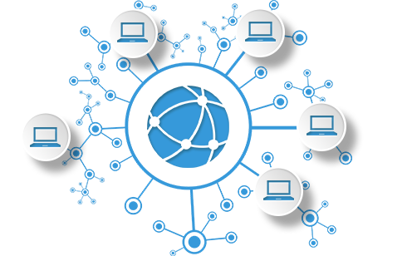
ЗМІСТОВИЙ МОДУЛЬ №7
Тема 13. Поняття про комп’ютерні мережі
Інформатика та комп’ютерна техніка
Розглянемо такі питання:
1
Класифікація комп’ютерних мереж
2
Мережеві пристрої
3
Адресація в мережах
4
Протоколи передавання даних

Slide 2
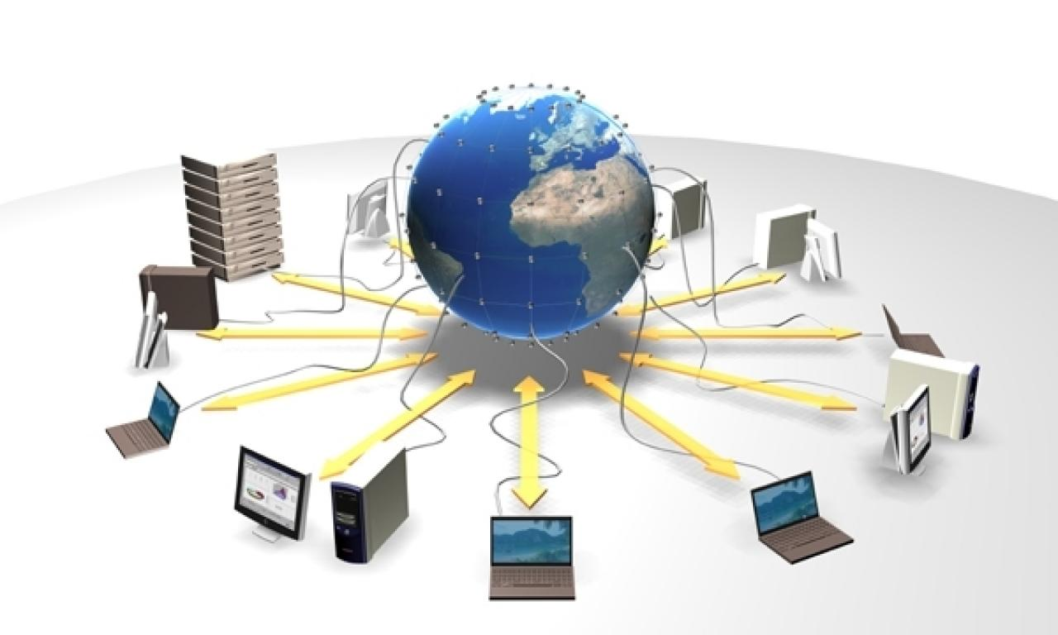
Поняття комп’ютерної мережі
1
Комп'ютерна мережа – це сукупність двох або більше комп'ютерів, зв'язаних каналами передачі інформації.
!

Slide 3
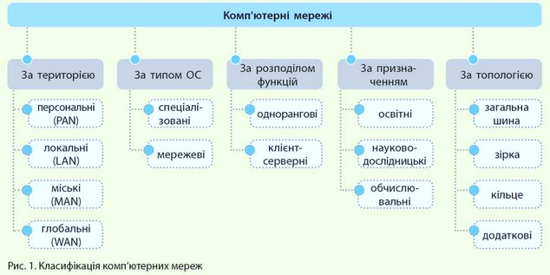
Класифікація комп’ютерних мереж
1

Slide 4
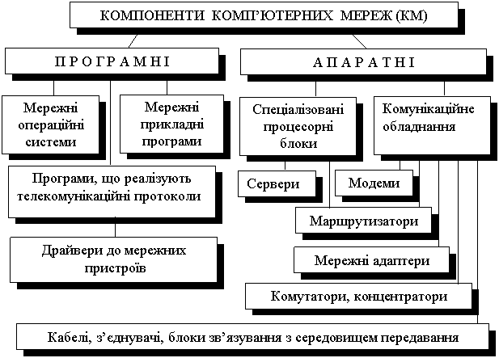
Мережеві пристрої
1

Slide 5
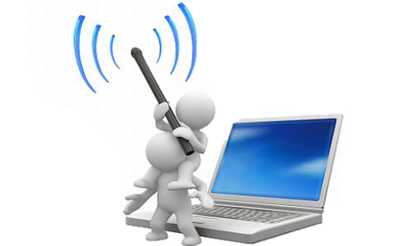
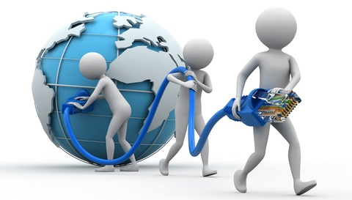
Канали зв’язку
2
Канал зв'язку — це обладнання, за допомогою якого здійснюється з'єднання комп'ютерів у мережу.
Кабельна
(дротовою) мережа
Бездротова (англ. Wireless) мережа

Slide 6
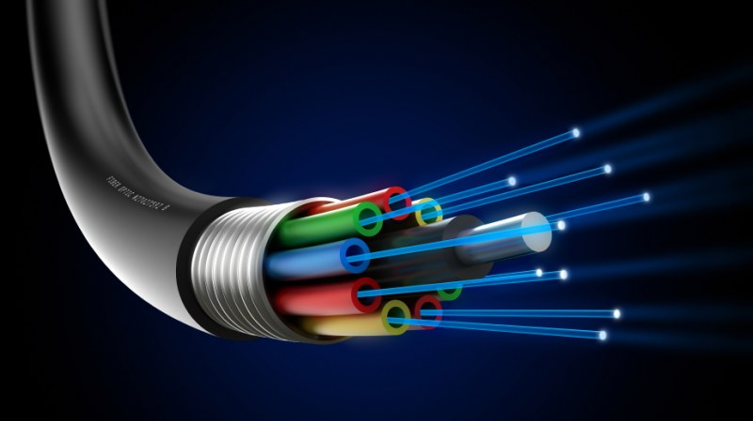
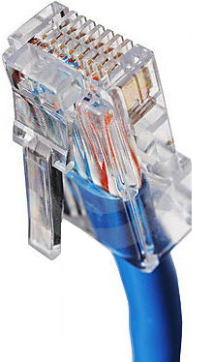
Канали зв’язку
2
Перші комп'ютерні мережі були побудовані на основі кабельного з'єднання. У них використовували для встановлення зв'язку між комп'ютерами існуючі телефонні дроти.
Більш надійний і швидкісний зв'язок забезпечують кабелі з оптичного волокна — оптоволоконні.
У локальних мережах застосовують інший вид кабелів — кручена пара.

Slide 7
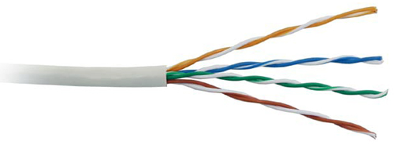
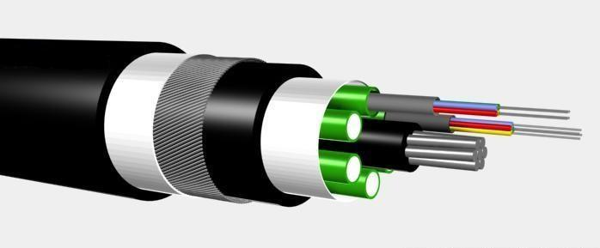
Властивості та їх значення для кабелів різних видів
2
Вид кабелю | Максимальна швидкість передавання даних | Максимальна відстань передавання даних | Будова кабелю
Кручена пара | 40 Гбіт/с | 100 м | Попарно скручені мідні дроти в ізоляції; кілька пар в одній захисні оболонці
Оптоволоконний | 225 Тбіт/с | 100 Км | Кілька оптичних волокон у зовнішній оболонці

Slide 8
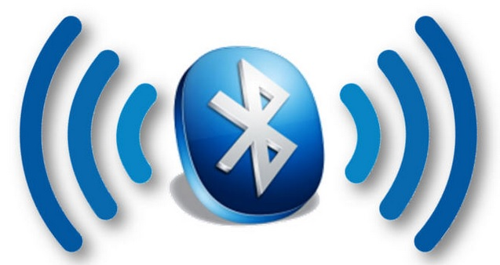
Характеристики технології бездротового зв'язку
2
Технологія | Призначення | Максимальна швидкість передавання даних | Максимальна відстань передавання даних
Bluetooth | Персональна бездротова мережа WPAN (англ. Wireless Personal Area Network) | 20 Мбіт/с | 100 М
Wi-Fi | Локальна бездротова мережа WLAN (англ. Wireless Local Area Network) | 300 Мбіт/с | 460 м
WiMax | Міська бездротова мережа WMAN (англ. Wireless Metropolitan Area Network) | 1 Гбіт/с | 80 км

Slide 9
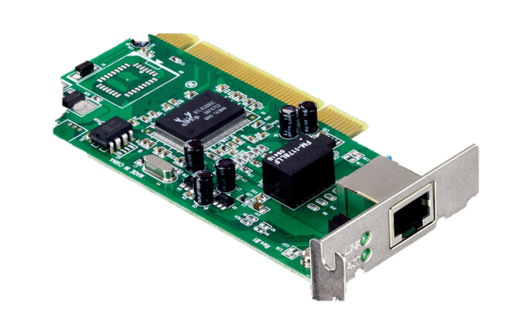
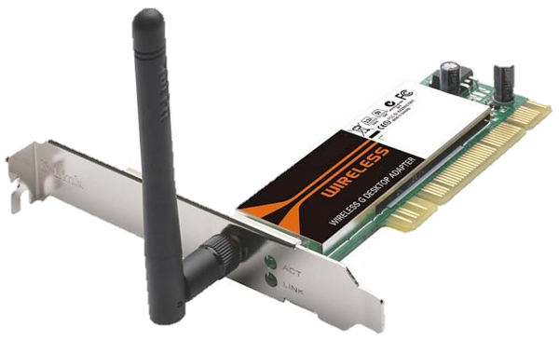
Мережеві пристрої
2
Мережевий адаптер — для приєднання комп'ютера до каналу передавання даних.
Мережеві
адаптери
існують для:
Кабельних
мереж
Бездротових
мереж

Slide 10
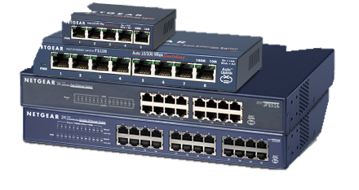
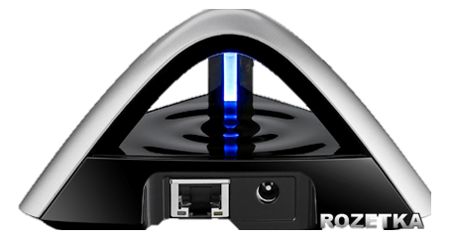
Мережеві пристрої
2
Комутатор — для передавання даних по каналах усередині мережі. Комутатор для бездротових мереж також називають точкою доступу.
Види комутаторів
Комутатор
для
кабельних
мереж
Бездротова
точка
доступу

Slide 11
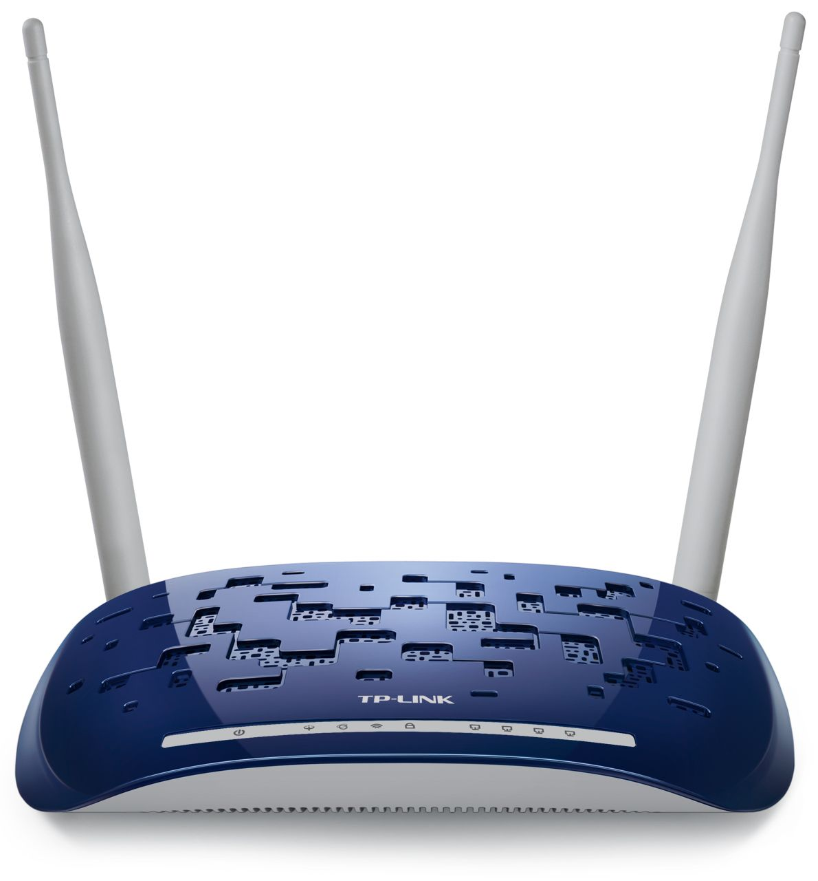
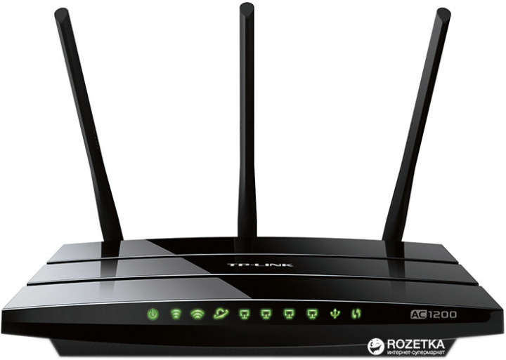
Мережеві пристрої
2
Маршрутизатор, або роутер (англ. router — маршрутизатор), — для передавання даних між двома і більше ділянками мережі або між окремими мережами.
Wi-Fi роутер для бездротових мереж
комутаторів
Комутатор
для
кабельних
мереж
Бездротова
точка
доступу

Slide 12
Програмне забезпечення для організації комп’ютерних мереж
2
програми управління комп'ютерними мережами, що входять до складу операційних систем;
драйвери пристроїв, що забезпечують передавання даних мережею;
прикладні програми.

Slide 13
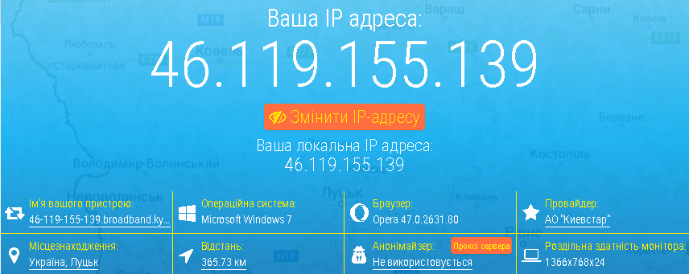
Адресація в Інтернеті
3
ІР-адреса комп’ютера складається із чотирьох частин, розділених крапками:
***.***.***.***
де *** - число діапазону від 0 до 255
Для того щоб у мережі можна було обмінюватися даними, кожний комп’ютер отримує унікальну адресу (що неповторюється), яка називається ІР-адресою (від англ. Internet Protocol address)
ІР-адреса

Slide 14
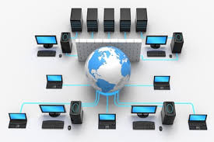
Комп'ютерні мережі
ІР-адреса
Українська пошукова система <МЕТА> - Україна має
ІР-адресу 194.0.131.18
якій відповідає доменне ім’я
meta.ua
Чашук О.Ф., вчитель інформатики ЗОШ№23, Луцьк
Чашук О.Ф., вчитель інформатики ЗОШ№23, Луцьк
Мережеві технології

Slide 15
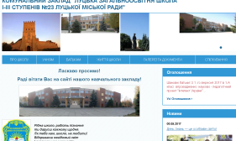
Комп'ютерні мережі
Доменна адреса
Доменне ім’я комп’ютера має таку структуру
Ім’я комп'ютера.організація.регіон.країна
chashuk.edukit.volyn.ua
lutsk-school23.volyn.sch.in.ua
https://uk.wikipedia.org/wiki/
Назва протоколу для доступу до інформаційного ресурсу
Адреса сервера, на якому він зберігається
Назва папки
URL-адреса (від англ. Uniform Resource Locator — уніфікований локатор ресурсу) називають адресою ресурсу
Чашук О.Ф., вчитель інформатики ЗОШ№23, Луцьк
Чашук О.Ф., вчитель інформатики ЗОШ№23, Луцьк

Slide 16
Адресація в Інтернеті
3
У мережі Інтернет використовують доменний спосіб адресації, коли весь простір адрес абонентів поділяється на області, які називаються доменами.
Цей спосіб базується на доменних іменах серверів, скорочено DNS (від англ. Domain Name Server), що складається зі скорочених слів, написаних латинськими символами
Ідентифікатори | Тип організації
За напрямом діяльності
.com | Комерційна
.edu | Освітня
.gov | Урядова
.net | Мережева організація
.org | Некомерційна
.int | Міжнародна
Доменна адреса

Slide 17
Комп'ютерні мережі
Під’єднання до Інтернету
Інтернет-провайдер, або провайдер, - організація, яка надає послуги доступу до Інтернету та інші пов’язані з Інтернетом послуги
Послуги інтернет-провайдера
доступ до Інтернету комутованими й виділеними каналами
безпровідний доступ до Інтернету
виділення дискового простору для забезпечення роботи сайтів (хостинг)
підтримка роботи поштових скриньок
розміщення устаткування клієнта на «території» провайдера
оренда виділених та віртуальних серверів
резервування даних тощо
Чашук О.Ф., вчитель інформатики ЗОШ№23, Луцьк
Чашук О.Ф., вчитель інформатики ЗОШ№23, Луцьк

Slide 18
Комп'ютерні мережі
Під’єднання до Інтернету
Фактори вибору провайдера
пропускну здатність каналу
Послуги інтернет-провайдера
ціну підключення, щомісячну абонентську плату
якість каналів
постійне з’єднання через виділений канал зв’язку
підключення до телефонної лінії
доступ до кабельного телебачення
доступ засобами безкабельних каналів зв’язку
Чашук О.Ф., вчитель інформатики ЗОШ№23, Луцьк
Чашук О.Ф., вчитель інформатики ЗОШ№23, Луцьк

Slide 19
Мережеві протоколи
4
Мережевий протокол — це набір правил, за якими здійснюється обмін даними між комп'ютерами та пристроями, що підключені до мережі, та між різними мережами.
Дані, що передаються мережею, розбивають на невеликі пакети (частини початкового повідомлення) та доповнюють даними комп'ютера-одержувача. Кожен пакет передається каналом зв'язку окремо.

Slide 20
Мережеві протоколи
4
Правила розбиття даних на пакети, їх доставки до адресата й об'єднання пакетів у єдине ціле визначає протокол TCP (англ. Transmission Control Protocol — протокол контролю передавання).
Пересилання пакетів між комп'ютерами здійснюється на основі протоколу IP (англ. Internet Protocol — міжмережевий протокол).
TCP (Transfer Control Protocol) – протокол управління передачами – основний транспортний протокол;
IP (Internet Protocol) – протокол взаємодії мереж, що передбачає наявність своєї унікальної ІР-адреси у кожного комп'ютера, підключеного до мережі.

Slide 21
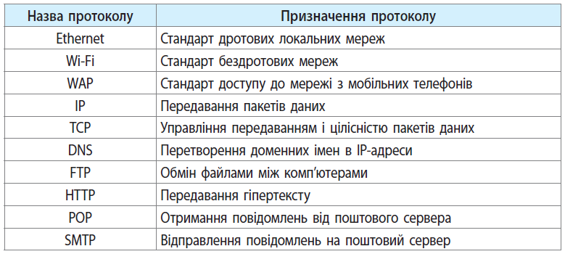
Розглянемо такі питання:
4

Slide 22
ВИКОРИСТАНІ ДЖЕРЕЛА
1
Класифікація комп’ютерних мереж. : https://vseosvita.ua/library/klasifikacia-komputernih-merez-aparatne-j-programne-zabezpecenna-merez-9-klas-rivkind-j-a-170338.html
2
Чащук О. Адресація в Інтернеті.: https://vseosvita.ua/library/adresacia-v-interneti-kanali-zvazku-ih-vidi-merezevi-pristroi-sposobi-pidednanna-do-internetu-funkcii-provajdera-101384.html

Slide 23
Проаналізуй адресу вебсторінки
https://www.example.com/32menu.html
https — захищений протокол передавання гіпертексту; www.example.com — доменне ім’я сервера; 32menu.html — ім’я файлу вебсторінки.

Slide 24
https://www.kmu.gov.ua/
https://www.znu.edu.ua/
https://zp.tax.gov.ua/
https://medinfo.zp.ua/ua/
https://www.pfu.gov.ua/
https://www.un.org/en/
https://www.icj-cij.org/

Slide 25
Які записи серед наведених можуть бути IP-адресами комп’ютера в мережі Інтернет?

Slide 26
Які записи серед наведених можуть бути IP-адресами комп’ютера в мережі Інтернет?

Slide 27
Які записи серед наведених доменних імен комп’ютера в мережі Інтернет є правильними?

Slide 28
Запишіть англійськими літерами (у нижньому регістрі) назву домену першого рівня, який присвоєно державі Україна.

